Slide 1
2017 数据挖掘
期末项目答辩
PRESENTED BY
Yin Yifan, Wang Jiahui

Slide 2
CONTENTS
1
2
3
4
PART ONE
PART TWO
PART THREE
PART FOUR
项目简介
随机森林模型
隐马尔可夫模型
总结与分析

Slide 3
PART ONE
项目简介

Slide 4
PART ONE
项目简介
01
随机森林模型
按照要求依照主基站进行分组，分别尝试使用同组数据和不同组数据进行训练和预测，比较预测结果，并分析结果出现原因。
02
构建直接由信号强度预测经纬度的单层模型；由信号强度预测所在栅格，再由所在栅格预测经纬度的双层模型，对这两种方法进行比较分析。
隐马尔可夫模型

Slide 5
PART ONE
项目简介
编程语言
开发环境
Python 2.7
Jupyter, Eclipse PyDev
Spyder
设备环境
重要依赖
CentOS 6.8（4GB内存，4处理器，80GB硬盘）
Ubuntu 16.04（16GB内存，4处理器，128GB固态硬盘）
pandas
numpy
sklearn
hmmlearn

Slide 6
PART TWO
随机森林模型

Slide 7
PART TWO
随机森林模型
01 预处理
随机森林回归模型
02 训练&测试分组
03 单基站&多基站
04 2g&4g数据试验分析

Slide 8
PART TWO
实验结果&分析
随机森林模型
根据主基站进行预测
根据主基站进行预测
根据主基站预测其他基站
对照：
使用多个主基站的数据训练
对照：
训练数据拓展到多个基站
对照：
2g数据 v.s. 4g数据

Slide 9
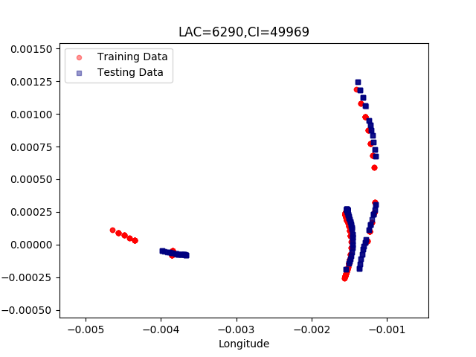
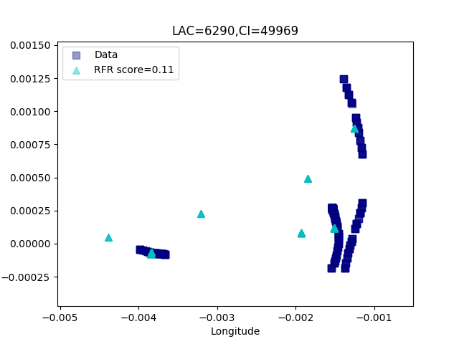
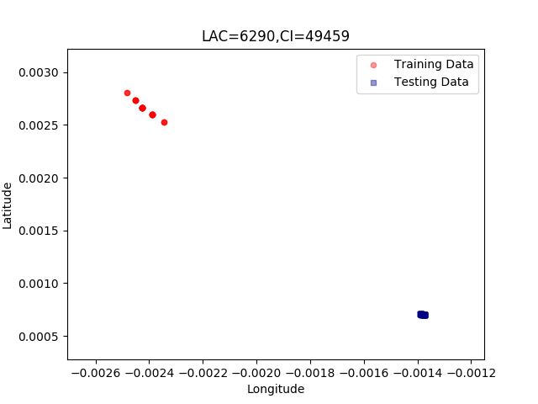
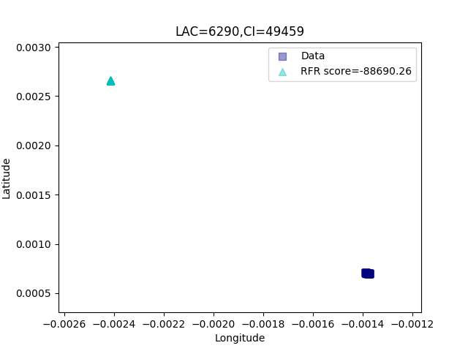
PART TWO
随机森林模型
根据主基站进行预测
LAC | CI | Lon | Lat | Median
6290 | 49811 | 121.499141 | 31.213321 | 5.75E-05
6290 | 49442 | 121.488315 | 31.210333 | 0.000135531
6290 | 49969 | 121.503658 | 31.216328 | 0.000152683
6290 | 49283 | 121.484368 | 31.210778 | 0.000160376
6290 | 50003 | 121.502645 | 31.220126 | 0.000212147
6290 | 49683 | 121.491236 | 31.216478 | 0.001769913
6290 | 49491 | 121.488575 | 31.213975 | 0.001920286
6290 | 49459 | 121.488315 | 31.210333 | 0.00221085
6290 | 50306 | 121.483926 | 31.213768 | 0.002768492
6290 | 49682 | 121.491236 | 31.216478 | 0.004184956

Slide 10
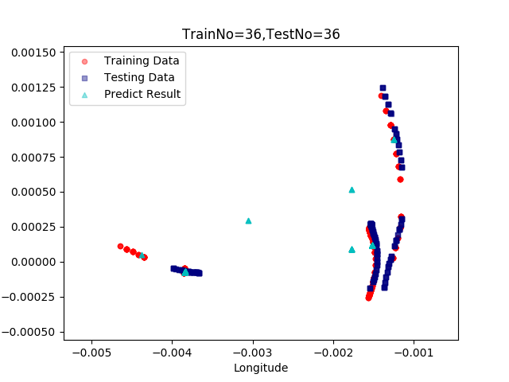
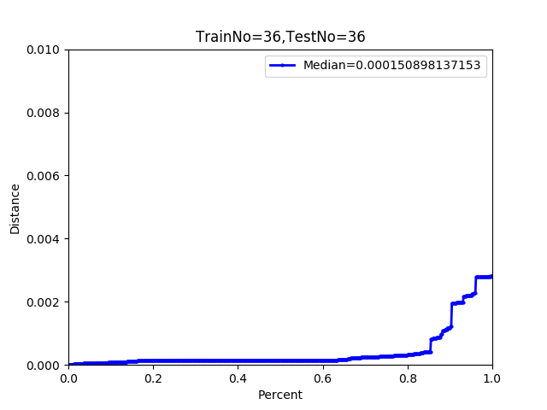
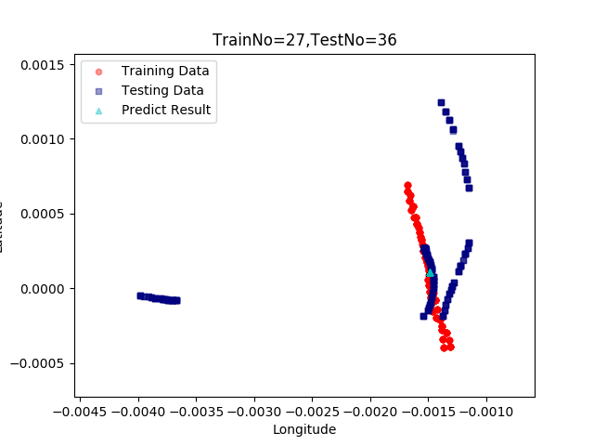
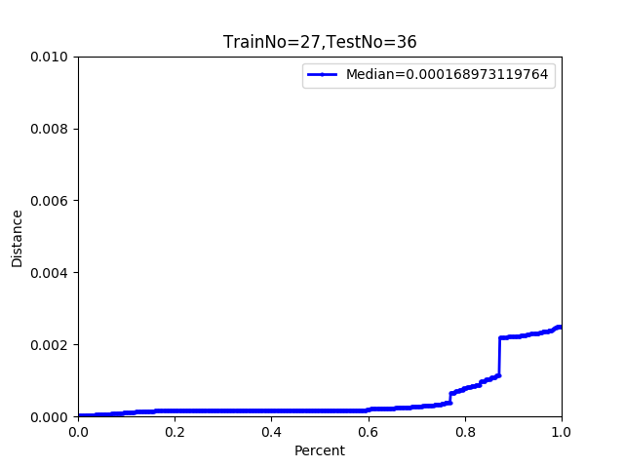
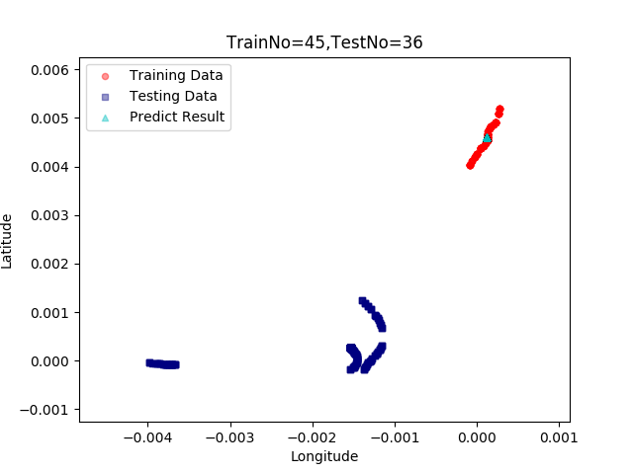
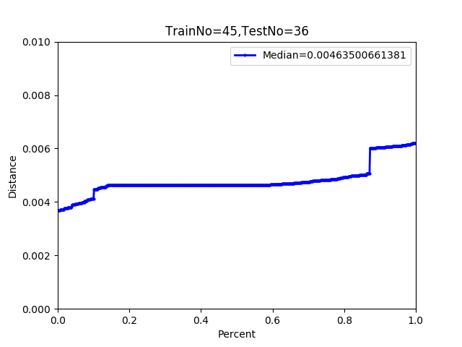
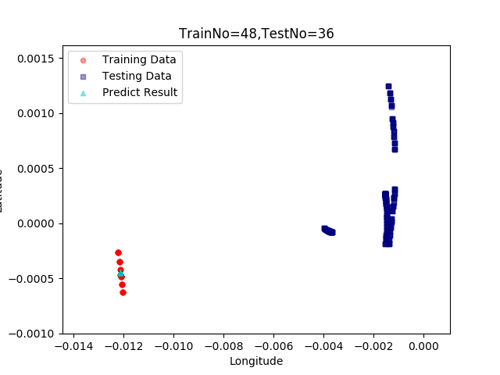
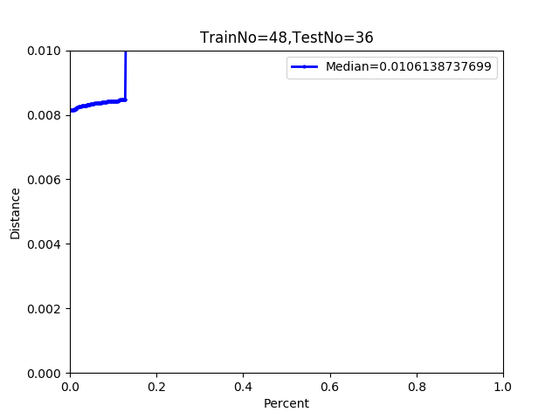
PART TWO
随机森林模型
根据主基站预测其他基站
TrLAC | TrCI | Median
6290 | 49969 | 0.000150898
6290 | 49747 | 0.000151102
6290 | 49731 | 0.000168973
6290 | 49971 | 0.000638771
6290 | 49427 | 0.000642984
6292 | 57714 | 0.003671668
6291 | 54002 | 0.004030146
6291 | 62257 | 0.004635007
6290 | 50290 | 0.004900658
6291 | 62497 | 0.010613874
Test: LAC=620 CI=49969

Slide 11
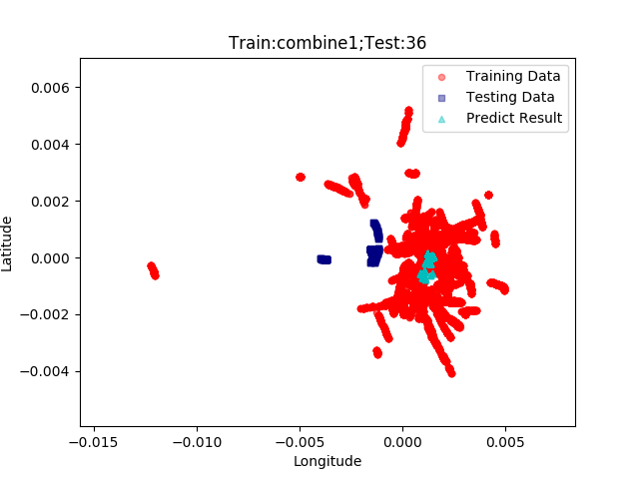
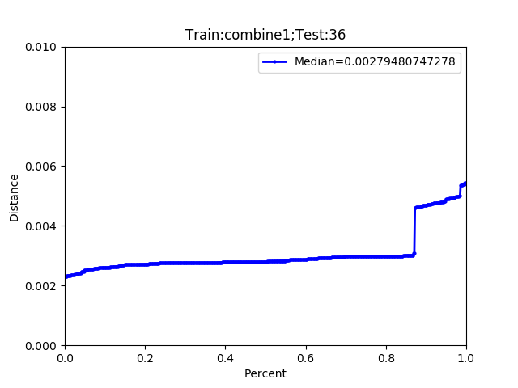
PART TWO
随机森林模型
使用多个主基站的数据训练
Test: LAC=6290 CI=49969
TrLAC | TrCI | Median
- | - | 0.002794807
6292 | 57714 | 0.003671668
6291 | 54002 | 0.004030146
6291 | 62257 | 0.004635007
6290 | 50290 | 0.004900658
6291 | 62497 | 0.010613874

Slide 12
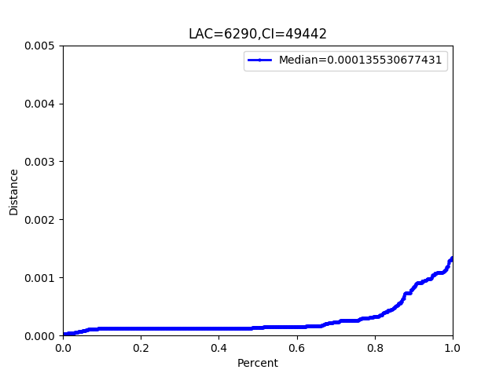
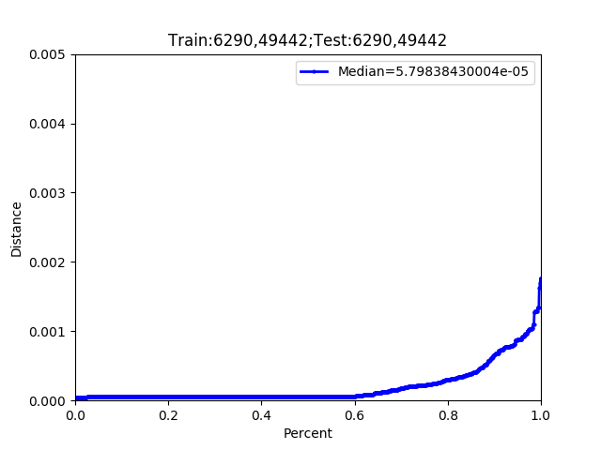
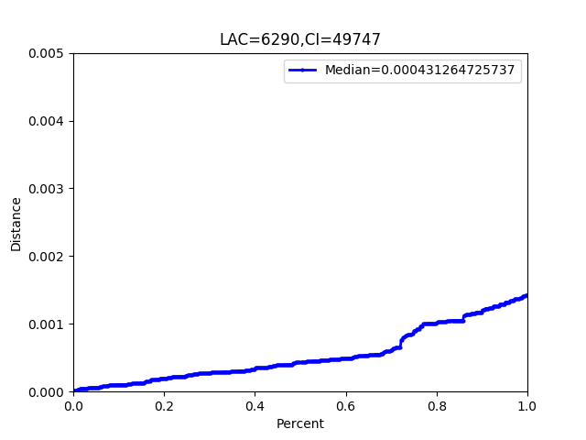
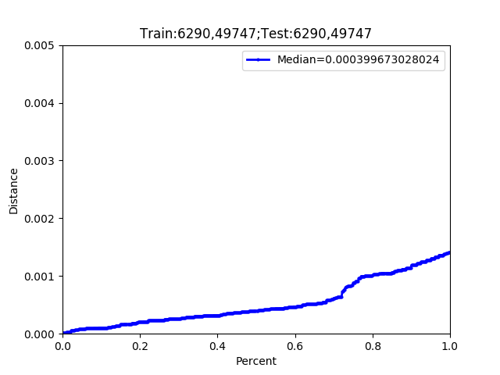
PART TWO
随机森林模型
训练数据拓展到多个基站
LAC=6290 CI=49442
LAC=6290 CI=49747

Slide 13
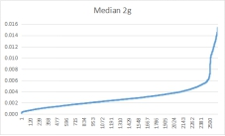
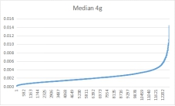
PART TWO
随机森林模型
2g数据-4g数据
Item | 2g | 4g
总体中位误差
平均中位误差 | 0.002946969 | 0.002281171
中位中位误差 | 0.002502918 | 0.001925238

Slide 14
PART THREE
隐马尔可夫模型

Slide 15
PART THREE
隐马尔可夫模型 - 框架
S = {s₁ , s₂ , . . . , s_{N} }
状态集
N: 状态总数
V = {v₁ , v₂ , . . . , v_{M} }
观测向量集
M: 所有可能的观测向量数
A(N*N)
状态转移概率矩阵
B(N*M)
辐射矩阵：每个状态对于每个观测向量的概率分布(常常收敛到高斯分布)
π(N*1)
初始化时各个状态的可能性(总和为1)

Slide 16


PART THREE
隐马尔可夫模型 ——
单层隐马尔可夫模型
S：GridID编号
N: GridID数量
V：一条观测向量是一组在z个主基站的RSSI序列
一条记录的计算方式：一条轨迹产生一组按主基站顺序排列RSSI
M: 可能的观测向量数
A(N*N)：transition scores
B(N*M)：emission scores
π(N*1)
输入数据的GridID分布概率
参考fingerprinting
Notes:
数据不是在同一条路上采集, 论文中的方法不可直接使用;
如此计算一条观测向量实际上是将"时间"视为单次采样, 忽略了路径和速度的问题; 另一种计算方法是对数据进行预处理, 判断轨迹所属的类别, 按类计算, 一条记录是一条轨迹以时间先后顺序排列而成的RSSI序列;
按路过同一基站划分路径基本上只能获取点, 并不利于使用HMM模型, 因而采用了以基站id和RSSI组合成一个fingerprint的方式完成, 因此模型的emission score采用了CTrack的定义方式.

Slide 17

PART THREE
1st model
隐马尔可夫模型 ——
双层隐马尔可夫模型
S：CellID编号
N: 栅格数量
V：一条观测向量是一组在z个主基站的RSSI序列
一条记录的计算方式：一条轨迹产生一组按主基站顺序排列RSSI
M: 可能的观测向量数
A(N*N)：transition scores
B(N*M)：emission scores
π(N*1)
输入数据的GridID分布概率
参考CTrack
Notes:
数据不是在同一条路上采集, 论文中的方法不可直接使用;
如此计算一条观测向量实际上是将"时间"视为单次采样, 忽略了路径和速度的问题; 另一种计算方法是对数据进行预处理, 判断轨迹所属的类别, 按类计算, 一条记录是一条轨迹以时间先后顺序排列而成的RSSI序列;
按路过同一基站划分路径基本上只能获取点, 并不利于使用HMM模型, 因而采用了以基站id和RSSI组合成一个fingerprint的方式完成, 因此模型的emission score采用了CTrack的定义方式.

Slide 18
PART THREE
2st model
隐马尔可夫模型 ——
双层隐马尔可夫模型
S：二元组{经度, 维度}
N: 经纬度对总数(总数据量)
V：栅格编号
M: 可能的观测向量数
A(N*N)：transition scores
栅格相邻或到本身为1, 否则为0
B(N*M)：emission scores
点到栅格中心点的欧氏距离的反比
π(N*1)
每一个栅格对应的取样点分布概率
参考CTrack
Notes:
数据不是在同一条路上采集, 论文中的方法不可直接使用;
如此计算一条观测向量实际上是将"时间"视为单次采样, 忽略了路径和速度的问题; 另一种计算方法是对数据进行预处理, 判断轨迹所属的类别, 按类计算, 一条记录是一条轨迹以时间先后顺序排列而成的RSSI序列;
按路过同一基站划分路径基本上只能获取点, 并不利于使用HMM模型, 因而采用了以基站id和RSSI组合成一个fingerprint的方式完成, 因此模型的emission score采用了CTrack的定义方式.

Slide 19
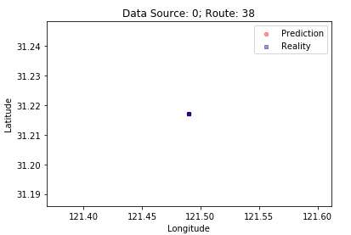
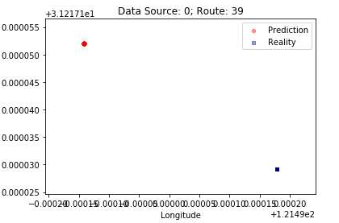
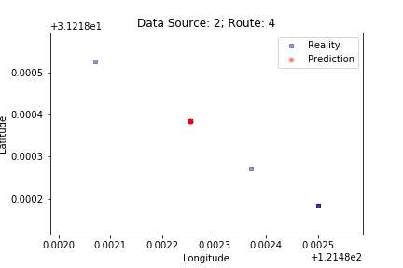
PART THREE
实验结果&分析
隐马尔可夫模型
01
单层马尔科夫模型的准确率较高，定位误差稳定；但耗电量较高，成本高。
02
双层马尔科夫模型计算效率高，相同精度下消耗电量更少；准确率相对较差。

Slide 20
PART FOUR
总结与分析

Slide 21
PART FOUR
总结与分析
随机森林算法
展望
+
隐马尔可夫模型

Slide 22
THANK YOU
FOR WATCHING

